Slide 1
КП «Ритуальна служба –спеціалізований комбінат комунально-побутового обслуговування»

Slide 2
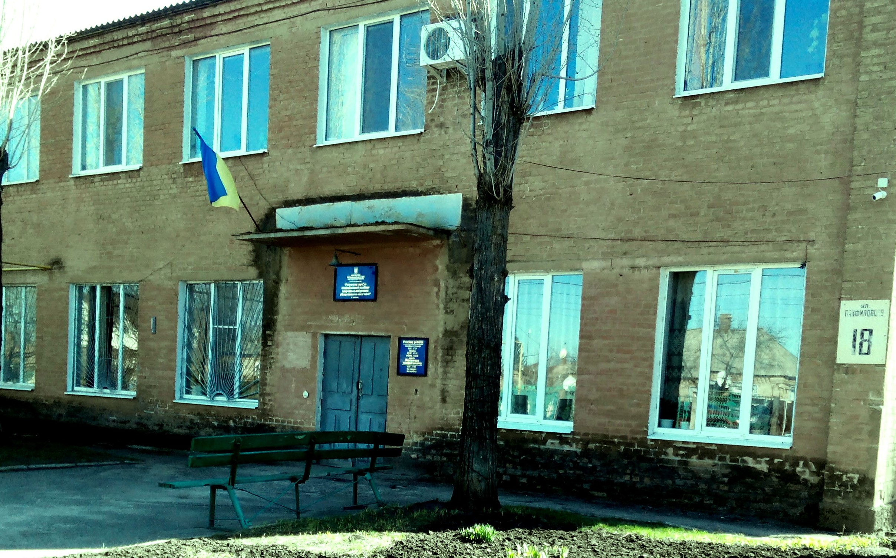

Slide 3
Комунальне підприємство «Ритуальна служба - спеціалізований комбінат комунально - побутового обслуговування» створене органами місцевого самоврядування в порядку, встановленому Законом України «Про поховання та похоронну справу», з метою здійснення організації поховання померлих і надання ритуальних послуг, передбачених необхідним мінімальним переліком окремих видів ритуальних послуг, реалізації предметів ритуальної належності. Підприємство за своєю організаційно-правовою формою є унітарним комунальним підприємством, заснованим на власності територіальної громади міста Кропивницького та діє на принципі самоокупності.
Основними завданнями підприємства є:
забезпечення якісного та вчасного надання замовникам комплексу ритуальних послуг, в тому числі організація та проведення поховання померлих, виготовлення та торгівля предметами ритуальної належності;
забезпечення поховання пільгових категорії померлих громадян відповідно до ст. 14,16 Закону України «Про поховання та похоронну справу»
укладання договорів з суб’єктами господарювання на надання ритуальних послуг, передбачених необхідним мінімальним переліком окремих видів ритуальних послуг;
доставка померлих до моргів лікарняних закладів міста;
забезпечення функціонування місць поховання;
утримання та благоустрій міських кладовищ;

Slide 5
5 741,2 тис. грн.
Фонд оплати праці штатних працівників за 2019 рік
60 осіб
Середньооблікова кількість штатних працівників
7,9 тис. грн.
Середня заробітна плата

Slide 6
ЗВІТ ПРО ВИКОНАННЯ
ЗАХОДУ З УТРИМАННЯ ТА ПОТОЧНОГО РЕМОНТУ ОБ’ЄКТІВ БЛАГОУСТРОЮ КЛАДОВИЩ за 2019 рік

Slide 7
Заходи з утримання та поточного ремонту об’єктів благоустрою кладовищ та меморіального комплексу на Фортечних валах:
Очищення проїздів, пішохідних доріжок від сміття при середній та великій засміченості;
Викошування комбінованого травостою, бур’яну;
Систематичне очищення контейнерів та вивезення сміття;
Видалення самосійної порослі дерев діаметром до 5см вручну сокирою;
Прибирання сміття та навантаження вручну на транспортні засоби, вивезення сміття з території кладовища;
Завезення води в баки на кладовища;
Автогрейдерування доріг на Далекосхідному кладовищі;
Очищення доріжок та проїздів від снігу;
Інші роботи, які пов’язані з утриманням та поточним ремонтом об’єктів благоустрію кладовищ.

Slide 8
ЗАГАЛЬНА ПЛОЩА ДІЮЧИХ КЛАДОВИЩ, ЩО УТРИМУЮТЬСЯ -184,362 га
Далекосхідне кладовище
93 га
Меморіальний комплекс
«Фортечні вали»
2 га
Старо Лелеківське по вул.Казанській
1,5 га
Старо Лелеківське по пров.Громадянському 13,862 га
Ново -Лелеківське кладовище
45 га
Рівнянське кладовище 12 га
Завадівське кладовище
2 га
Масляниківське кладовище
15 га

Slide 9
ЗАГАЛЬНА ПЛОЩА ЗАКРИТИХ КЛАДОВИЩ, ЩО УТРИМУЮТЬСЯ -26,8 га
Лелеківське по вул.Холодноярській 1,6 га
Кладовище по вул.Салтикова-Щедріна (лівостороннє) 1,8 га
Кладовище по вул.Салтикова-Щедріна (правостороннє) 1,2 га
Кущівське по вул.Алтайській 20 га
Кладовище по вул.Айвазовського 0,3 га
Масляниківське по вул.Чугуївській, Олімпійській 1,1 га
Масляниківське по вул.Луганській 0,2 га
Масляниківське по вул.Сверстюка, Домонтовича 0,6 га

Slide 10
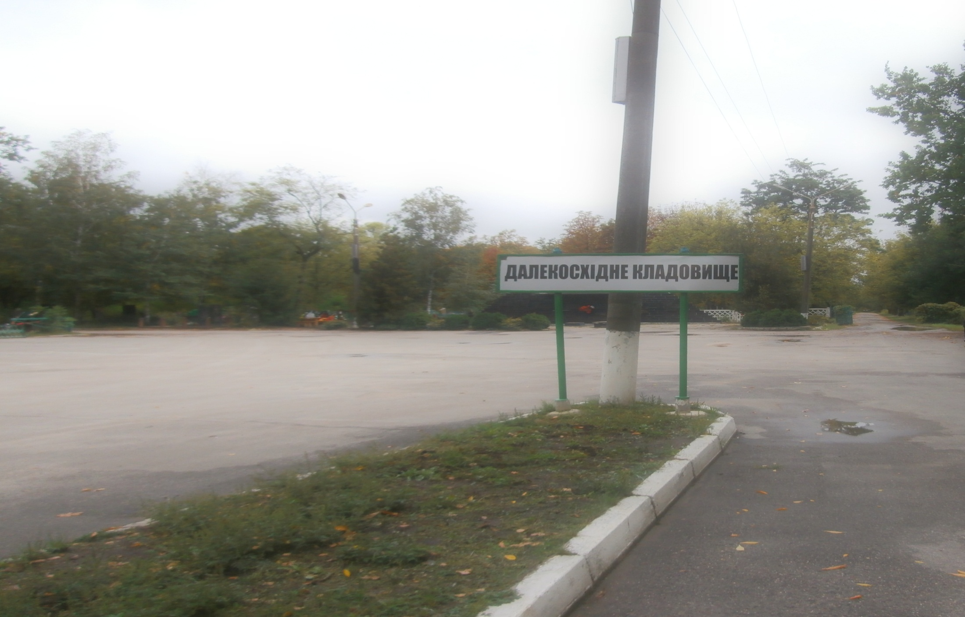

Slide 11
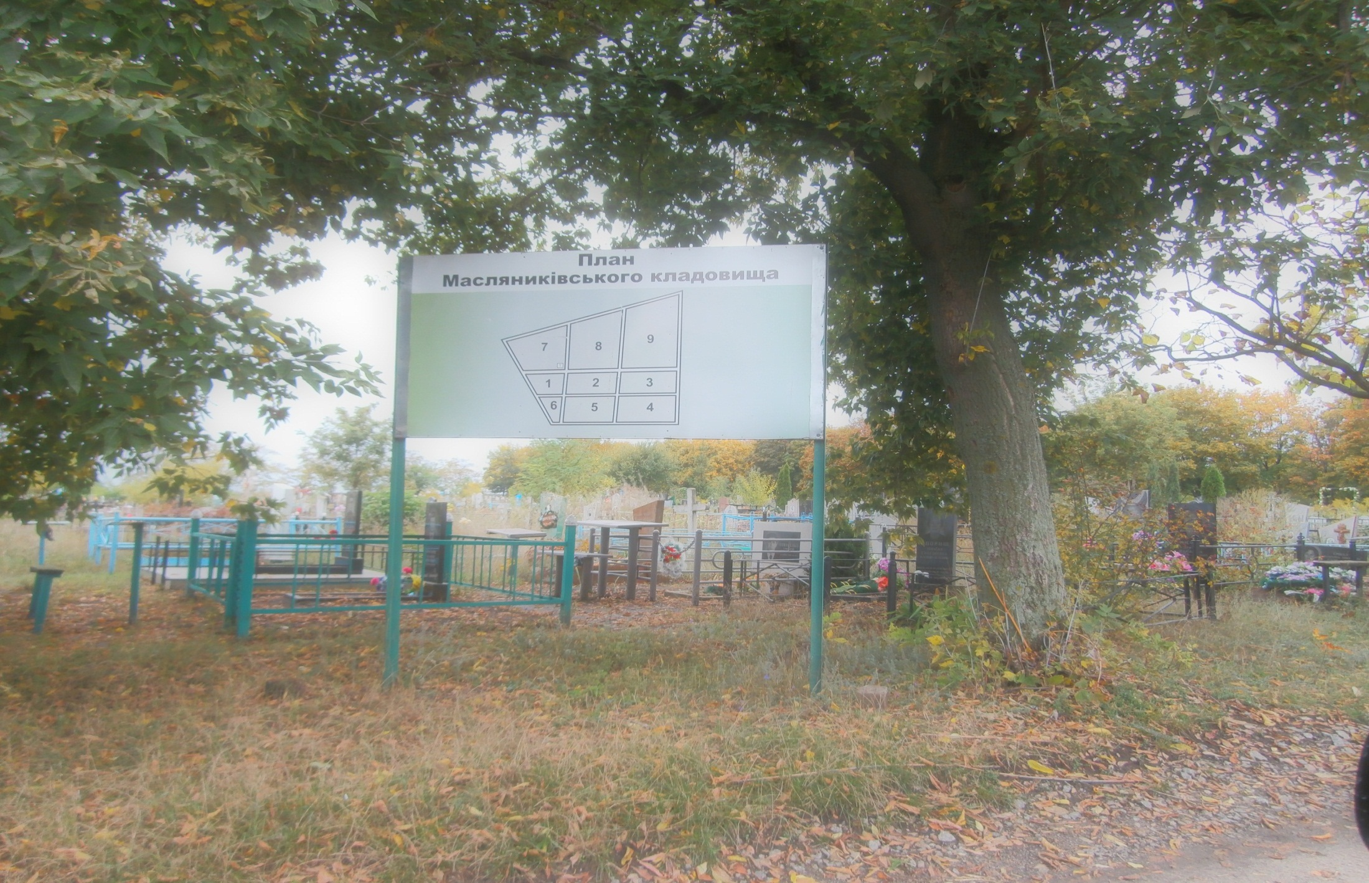

Slide 12
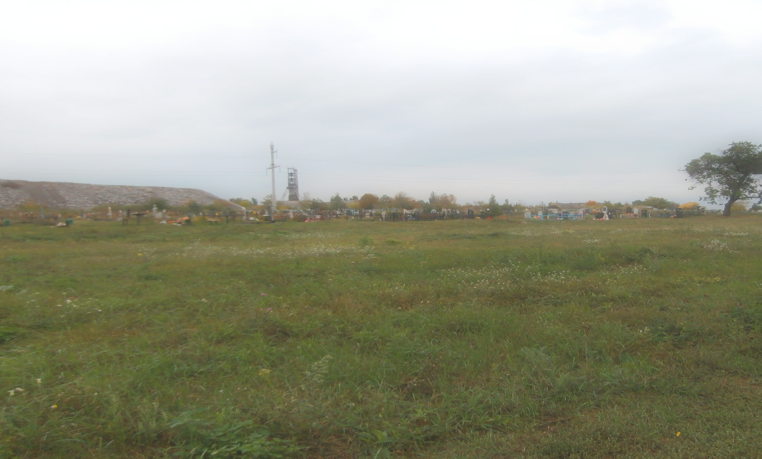
Завадівське кладовище

Slide 13
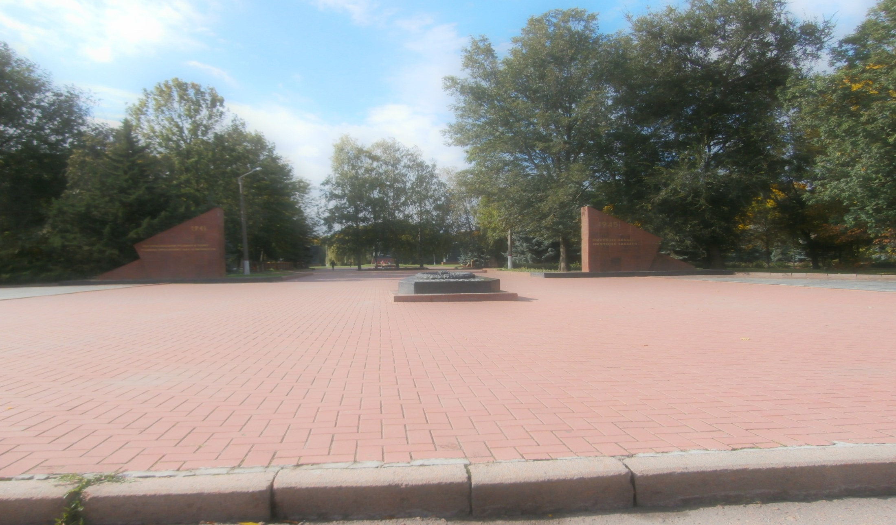
Меморіальний комплекс «Фортечні Вали»

Slide 14
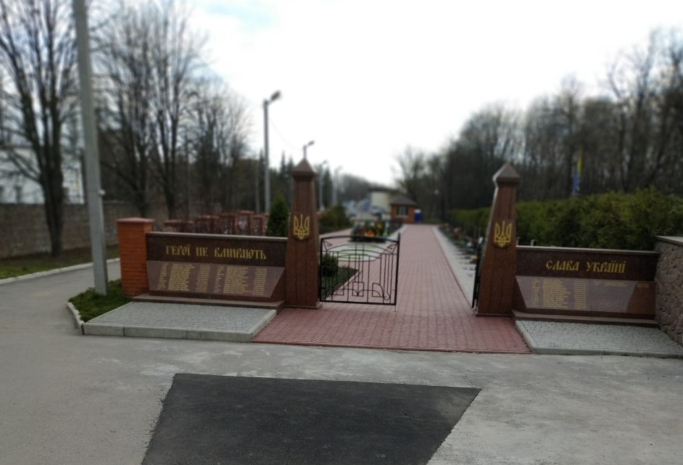
Алея почесних поховань на території Рівнянського кладовища

Slide 15
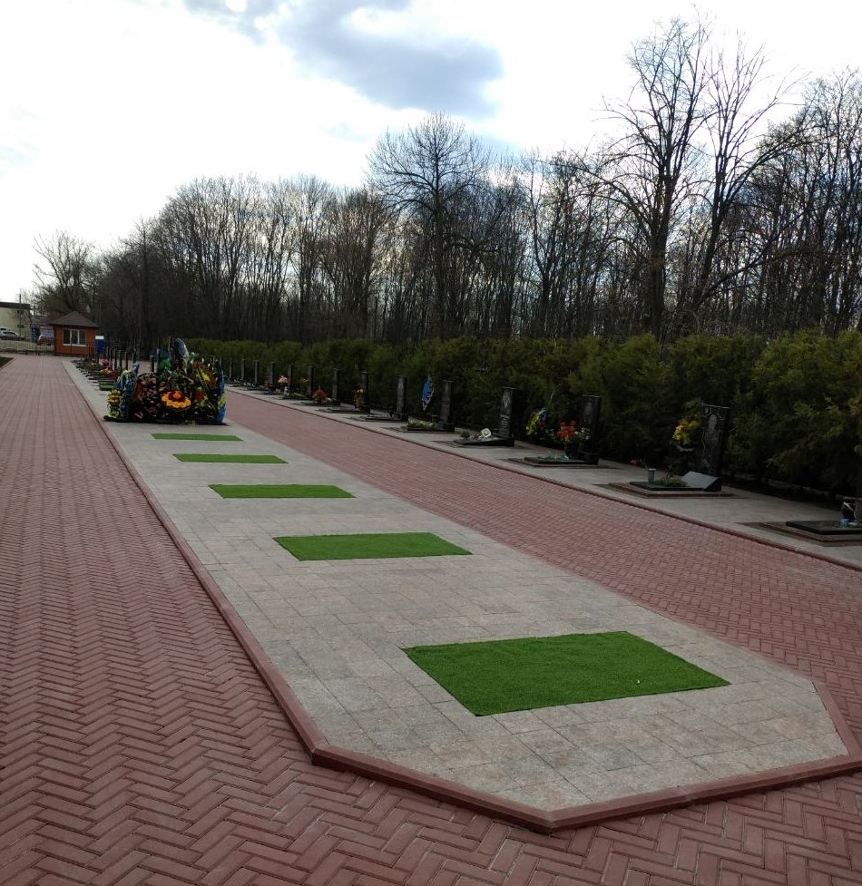

Slide 16
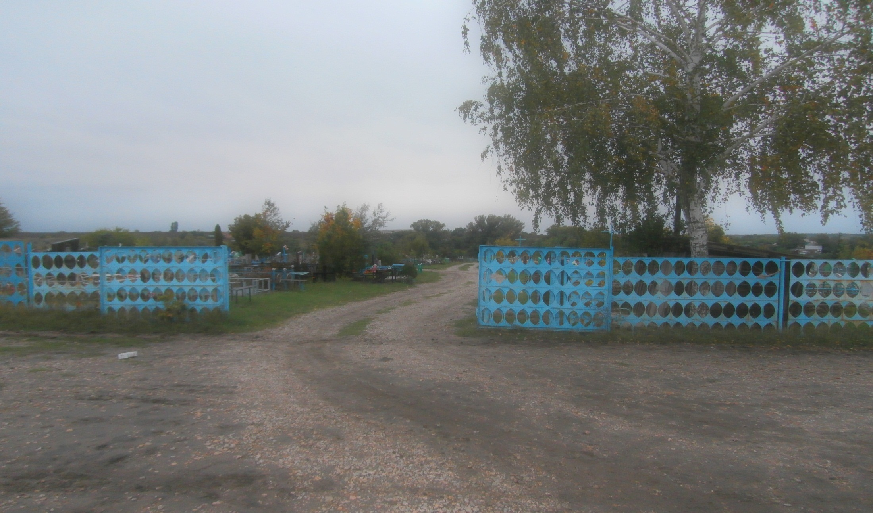
Старо Лелеківське кладовище
(пров. Громадянський)

Slide 17
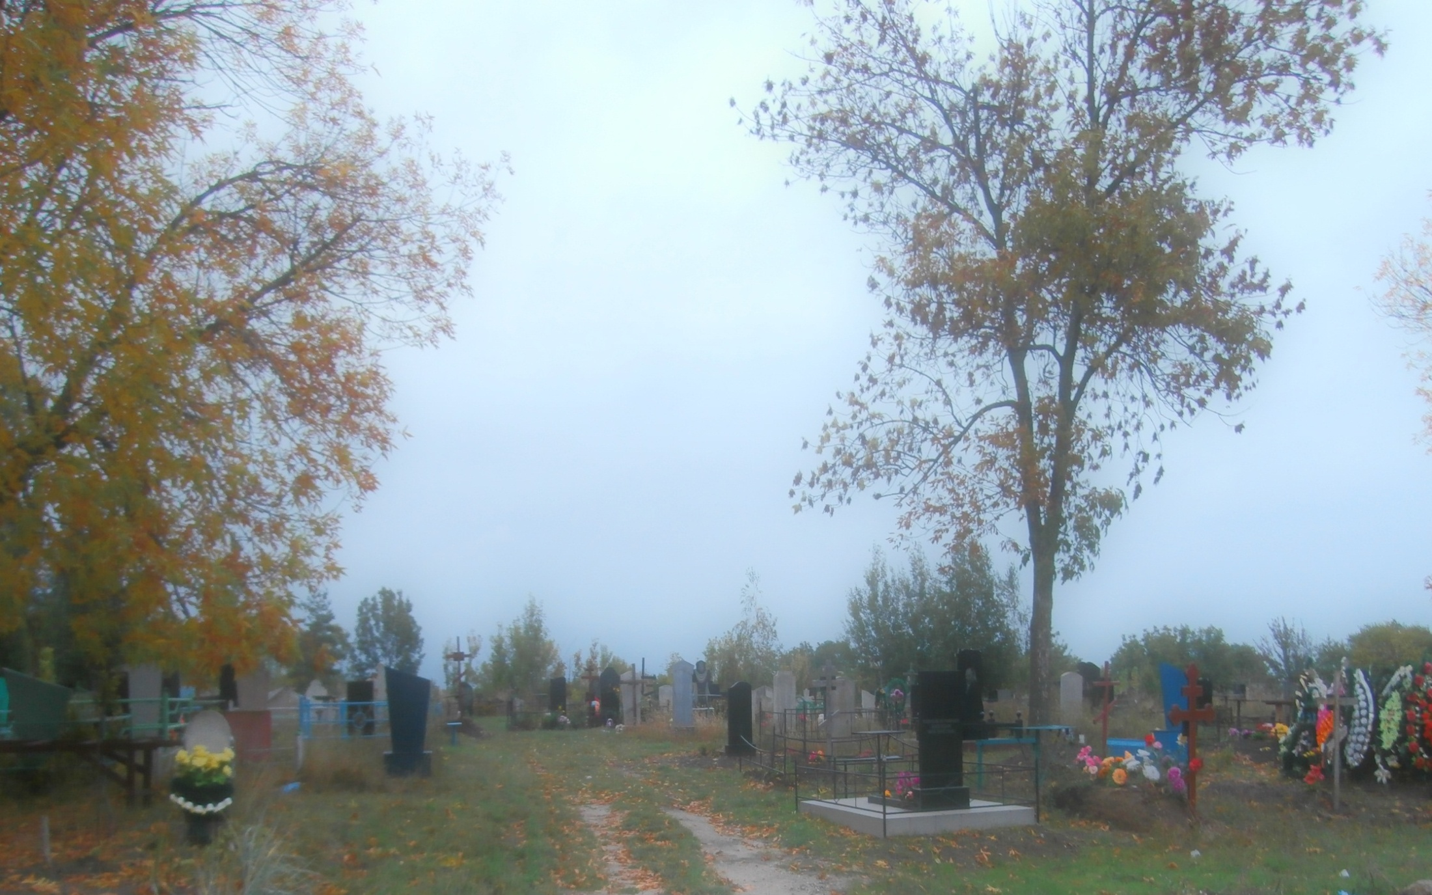
Старо Лелеківське кладовище (вул.Казанська)

Slide 18
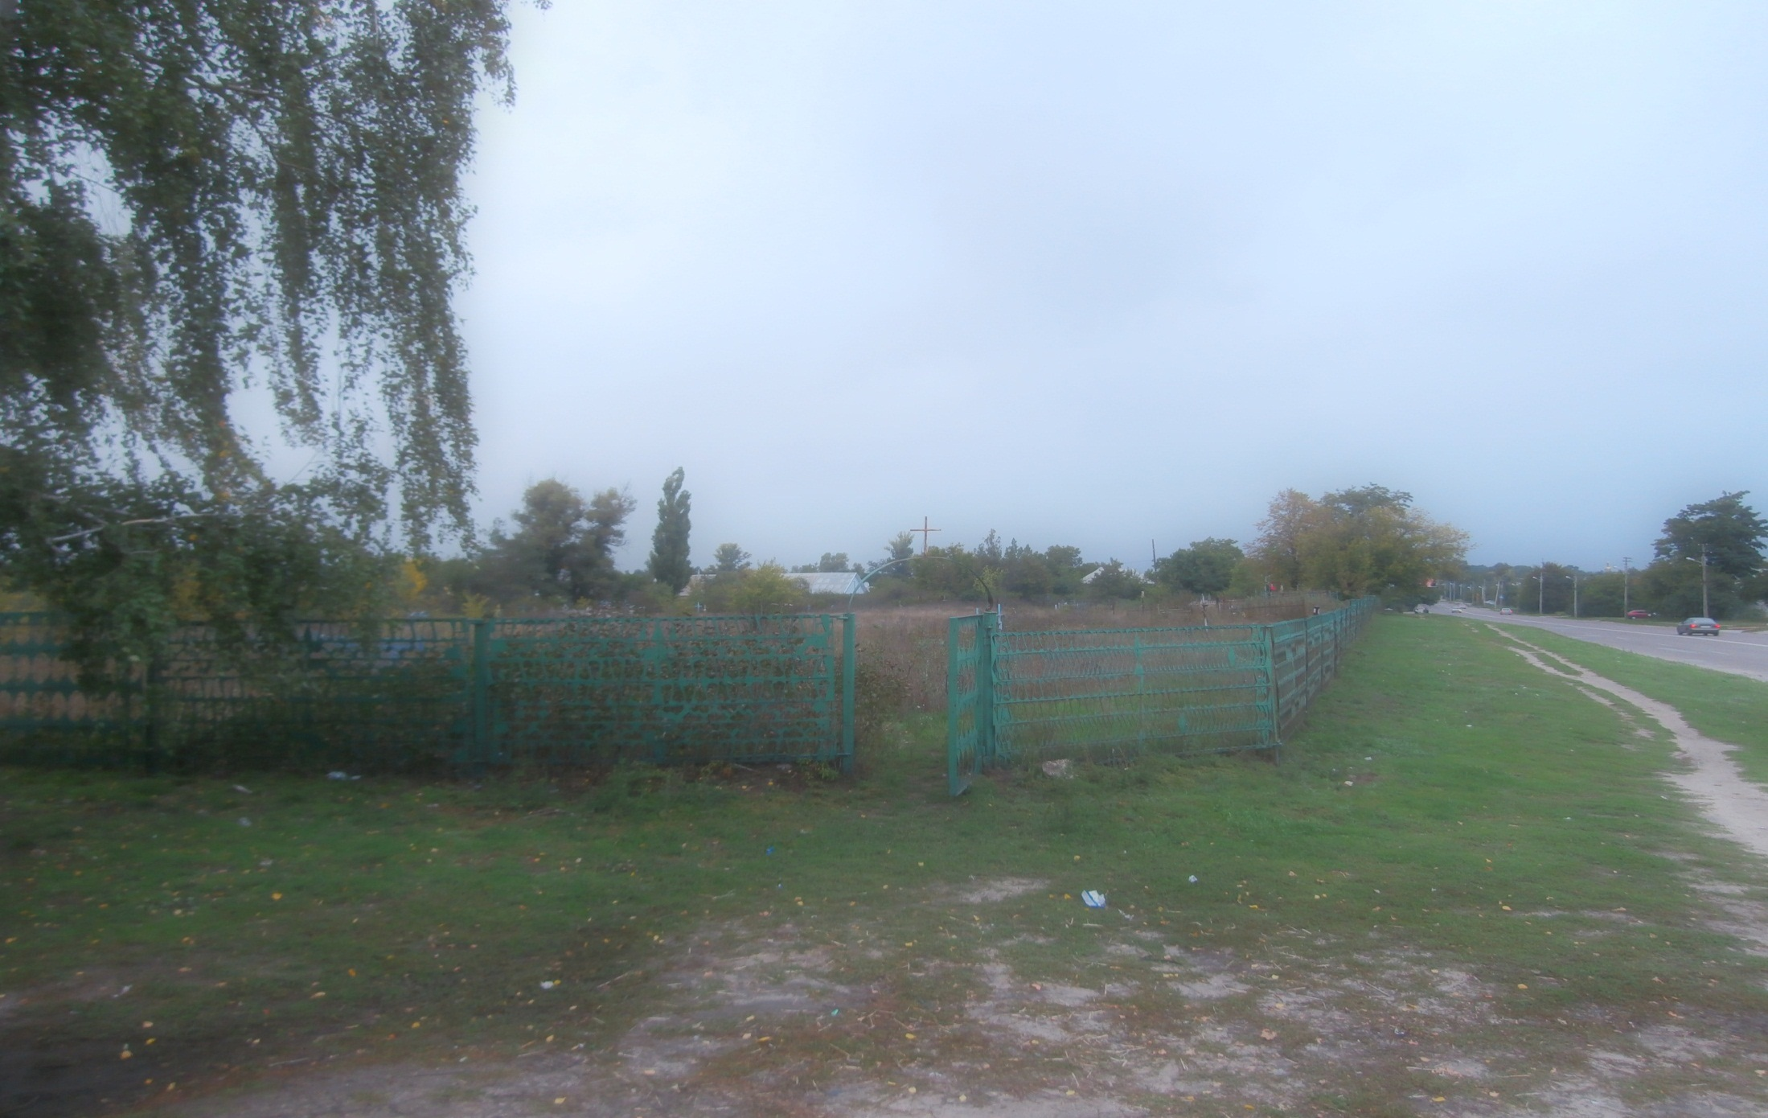
Лелеківське кладовище (вул. Холодноярська)

Slide 19
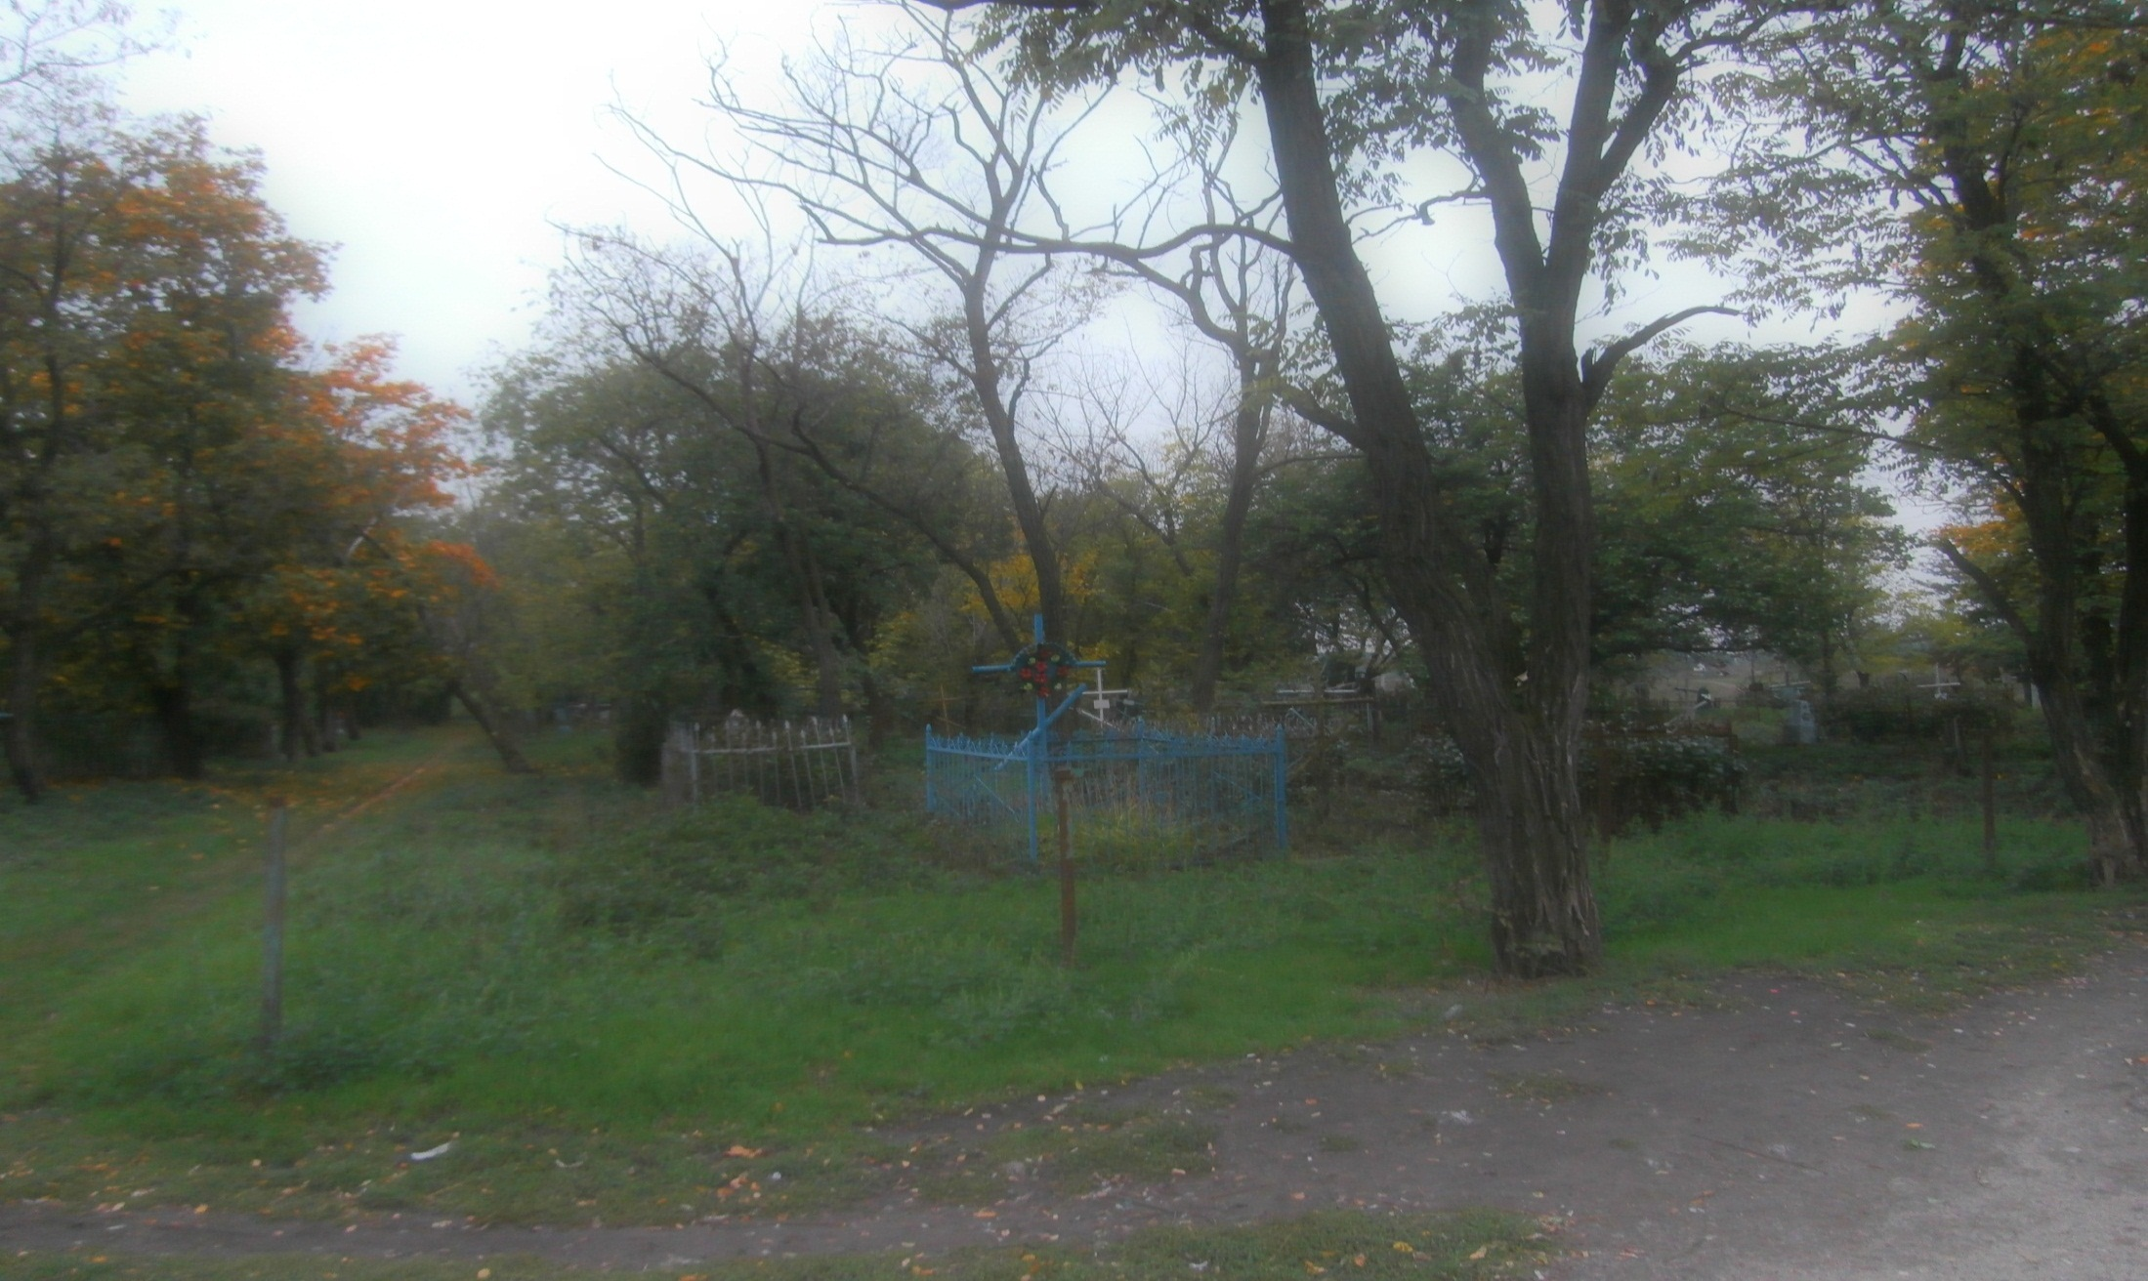
Кладовище
(лівостороннє та правостороннєпо вул. Салтикова-Щедріна)

Slide 21
Очищення проїздів, пішохідних доріжок від сміття при середній та великій засміченості, в зимовий в період очищення проїздів, пішохідних доріжок від снігу та льоду – 72,44 га.
791 521,25 грн
Викошування комбінованого травостою, бур’яну – 38,6 га.
292 649,8
грн.
Систематичне очищення контейнерів та вивезення сміття
- 1232,10 тон.
11 913,6 грн.
Видалення самосійної порослі дерев діаметром до 5 см. вручну сокирою – 27,9 га.
780 167,7 грн.
Прибирання сміття та навантаження вручну на транспортні засоби, вивезення сміття з території кладовищ – 251 тон.
14 163,93 грн.
Інші роботи(очищення проїздів від снігу, планування доріг, переміщення та навантаження сміття) – 1132 м/год.
241 034,40 грн.
Всього (без послуг сторонніх організацій):
2 136 666,09 грн.

Slide 22
Послуги по поводженню з відходами (розміщення та знешкодження ТПВ) Всього: 2 546,69 тон. (в т.ч. безкоштовно – 1 341,68 тон)
Автопослуги по вивозу сміття з території кладовищ
Автопослуги по завезенню води на кладовища
Всього (надано послуг з утримання та поточного ремонту кладовищ сторонніми організаціями):
136 869,36 грн.
66 347,54
грн.
197 470
грн.
400 686,90
грн.

Slide 23
Заходи з утримання та поточного ремонту об'єктів благоустрою кладовищ

Slide 24
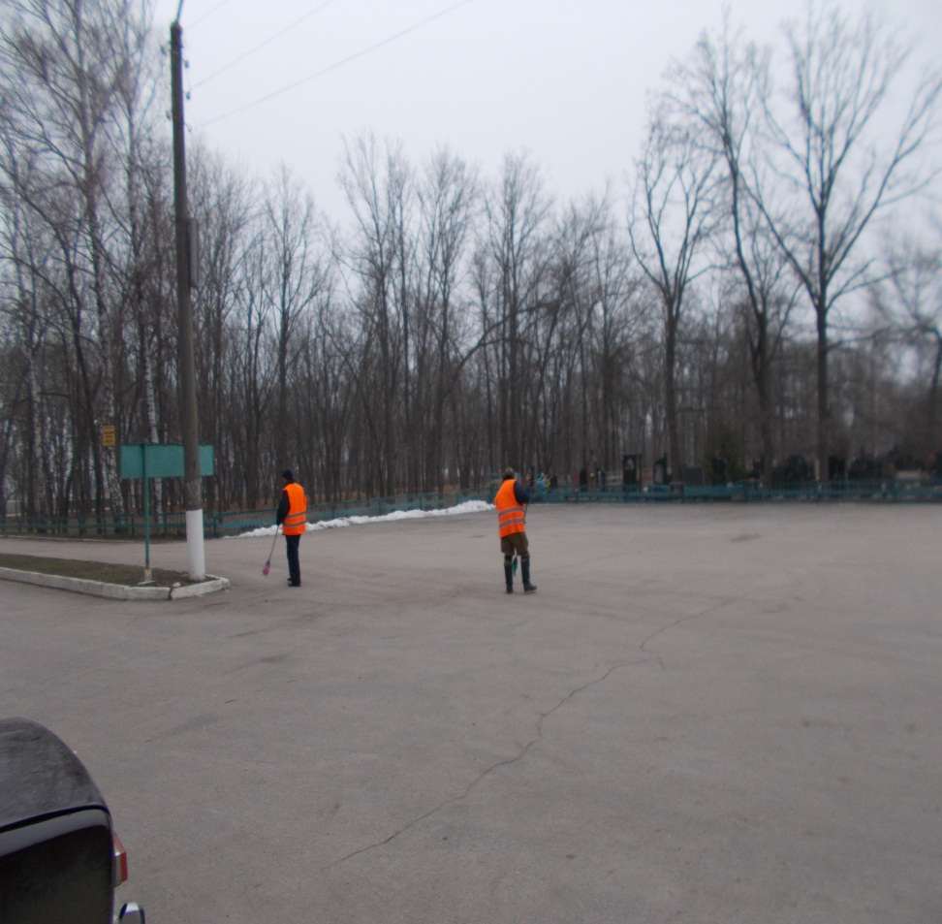
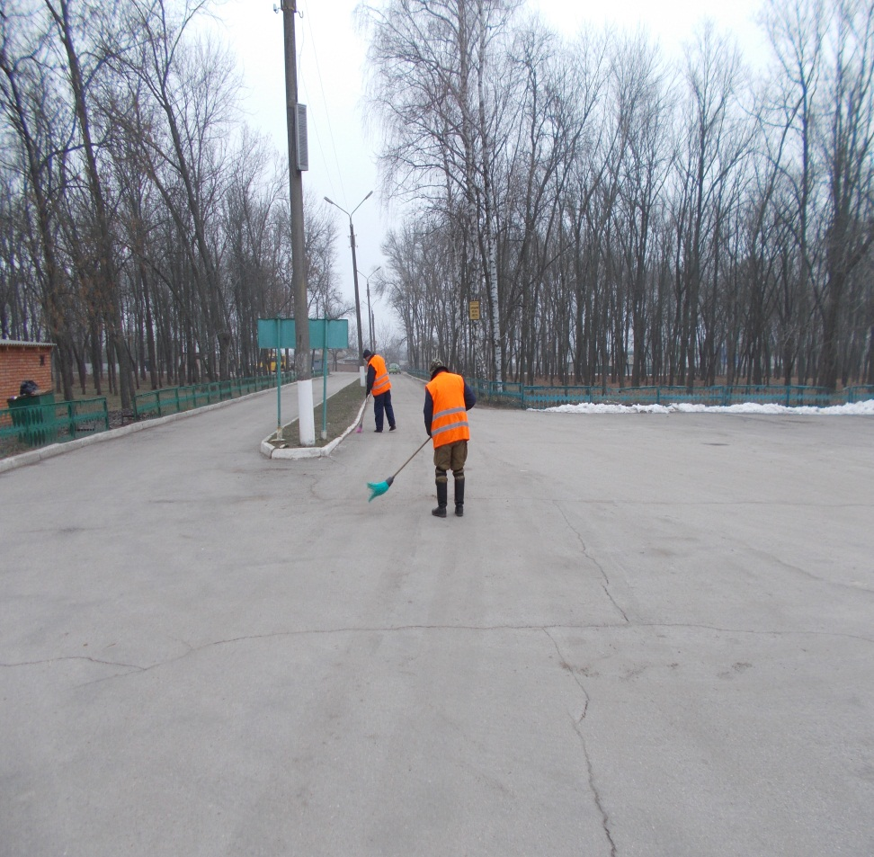
Очищення та підмітання проїздів та пішохідних доріжок від сміття вручну

Slide 25
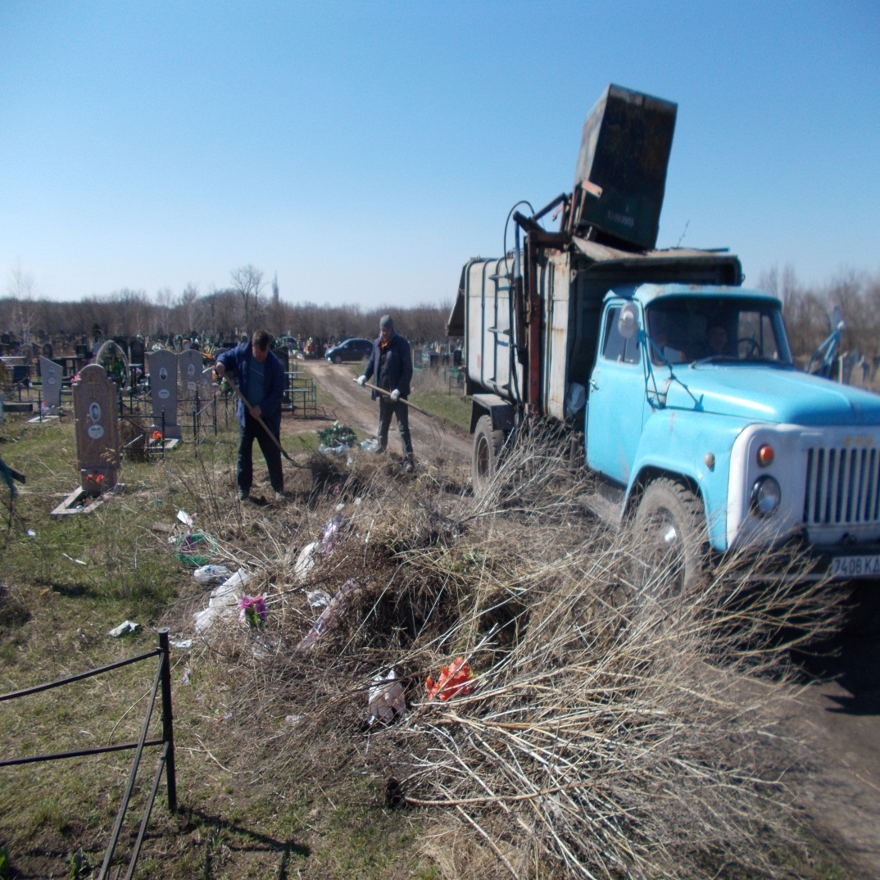
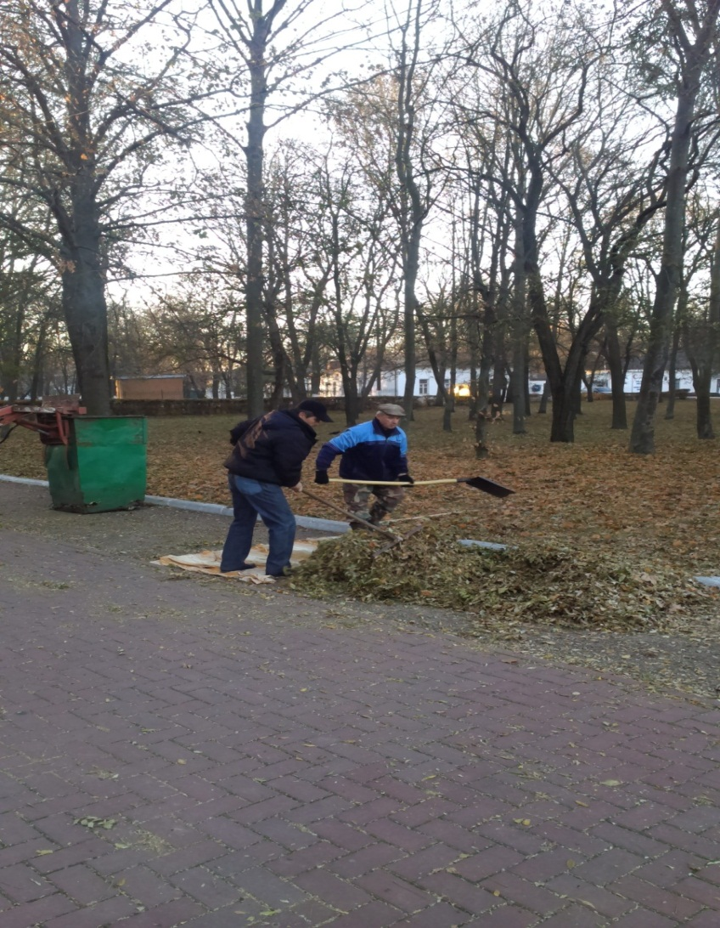
Очищення проїздів, пішохідних доріжок від сміття при середній та великій засміченості

Slide 26
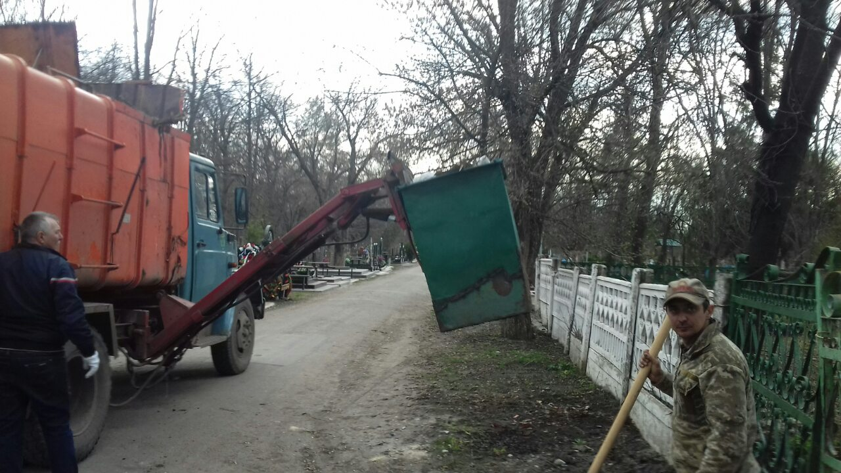
Систематичне очищення контейнерів та вивіз сміття

Slide 27
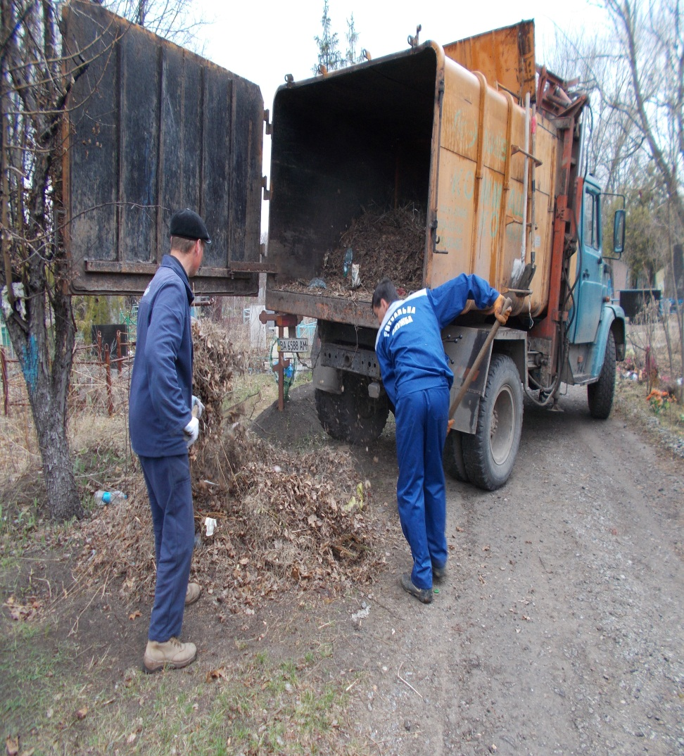
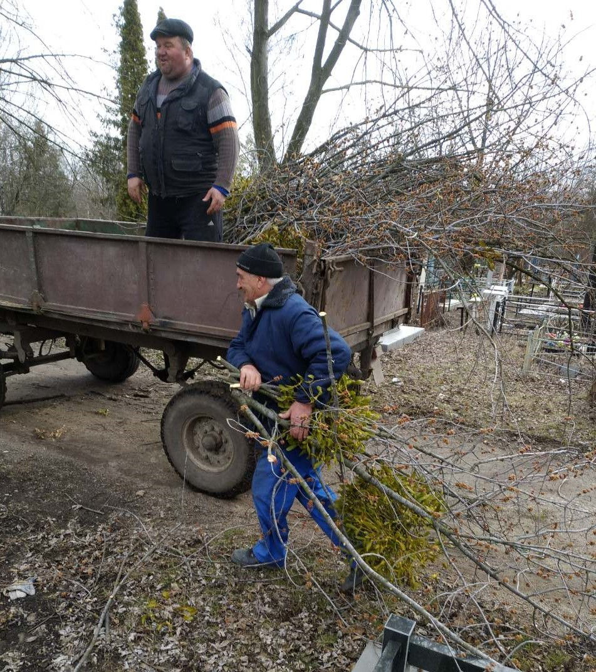
Прибирання сміття та навантаження вручну на транспортні засоби, вивезення сміття з території кладовищ

Slide 28
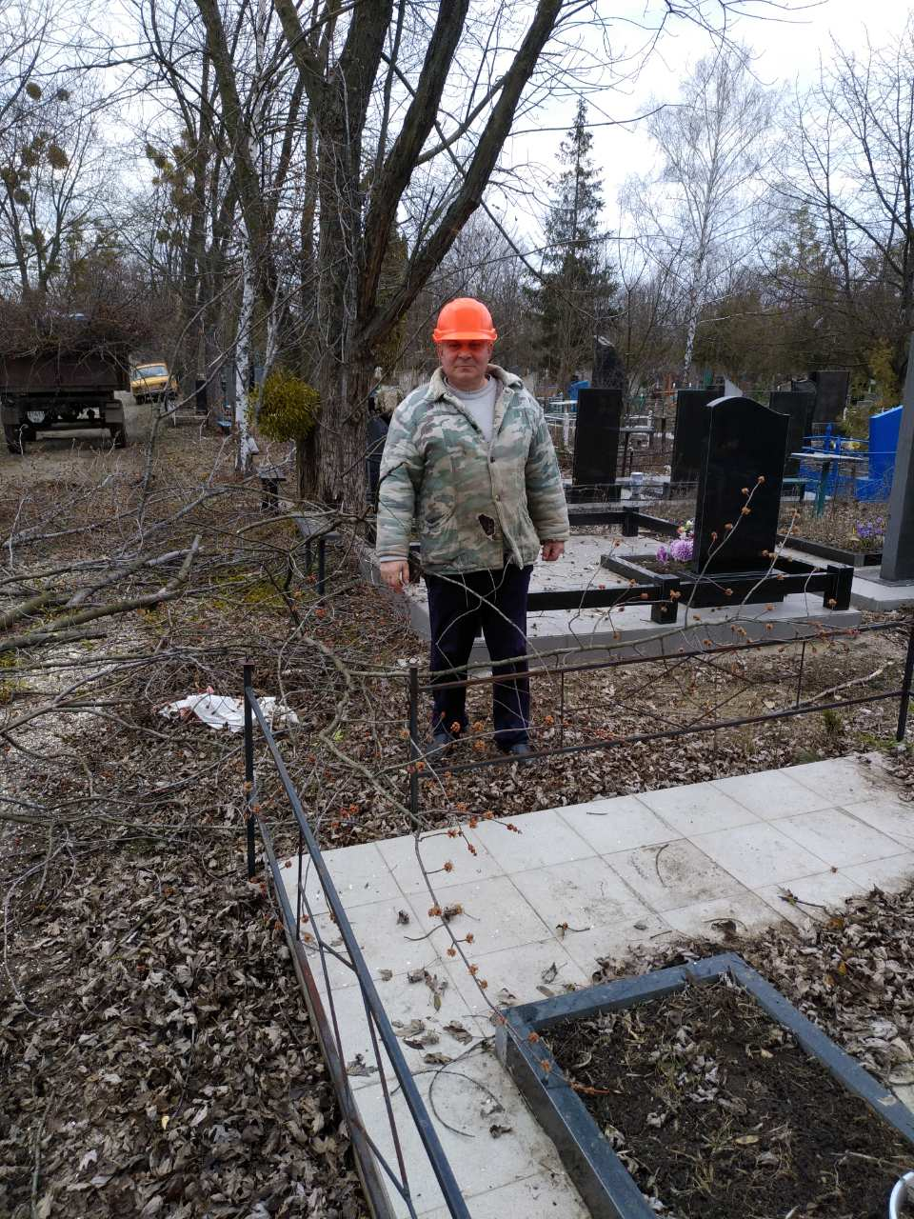
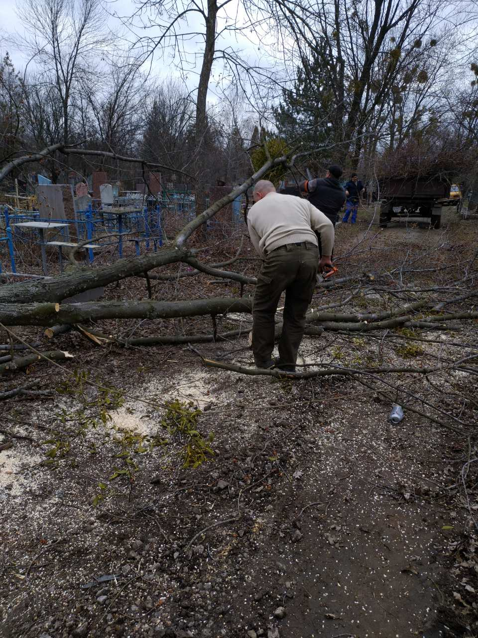

Slide 29
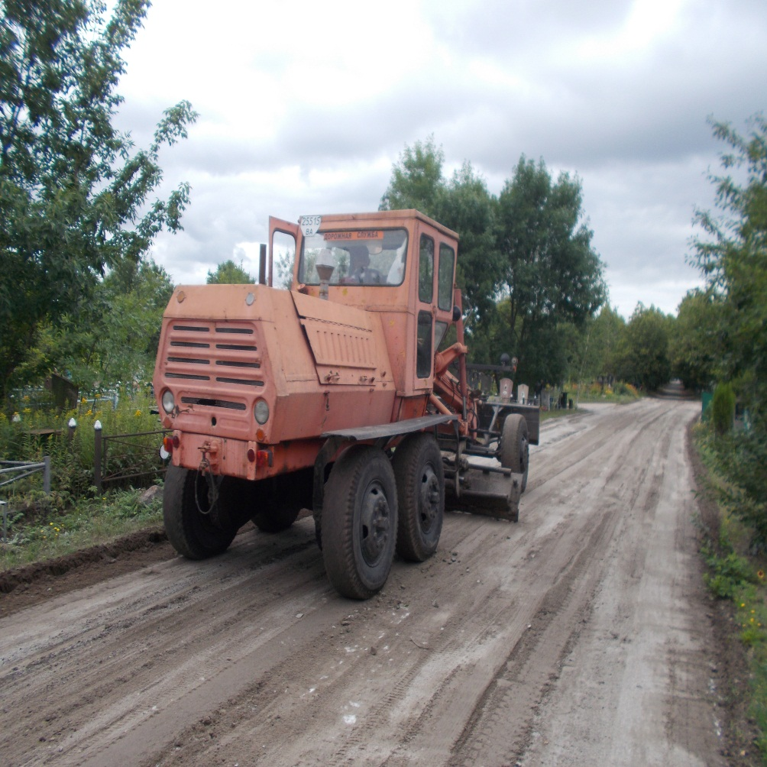
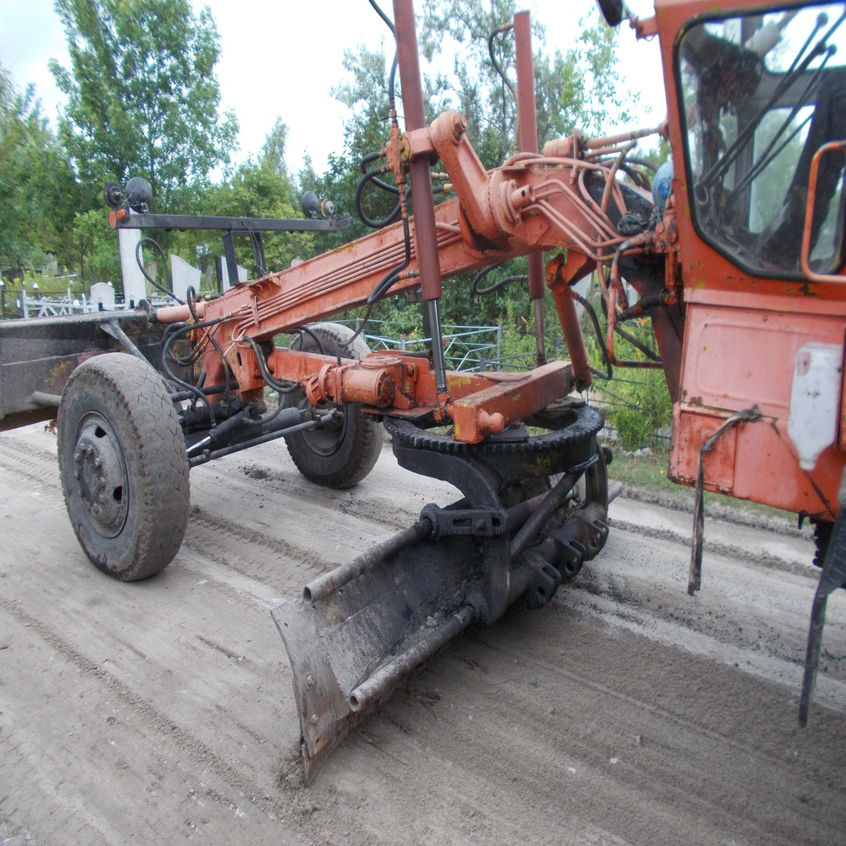
Грейдерування доріг

Slide 30
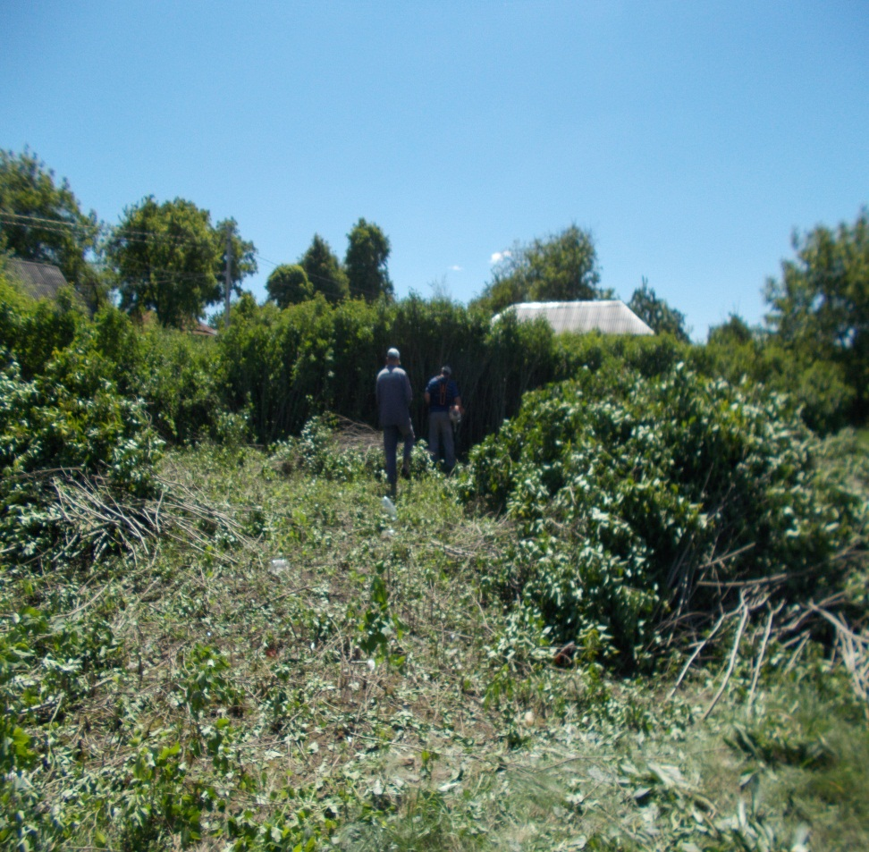
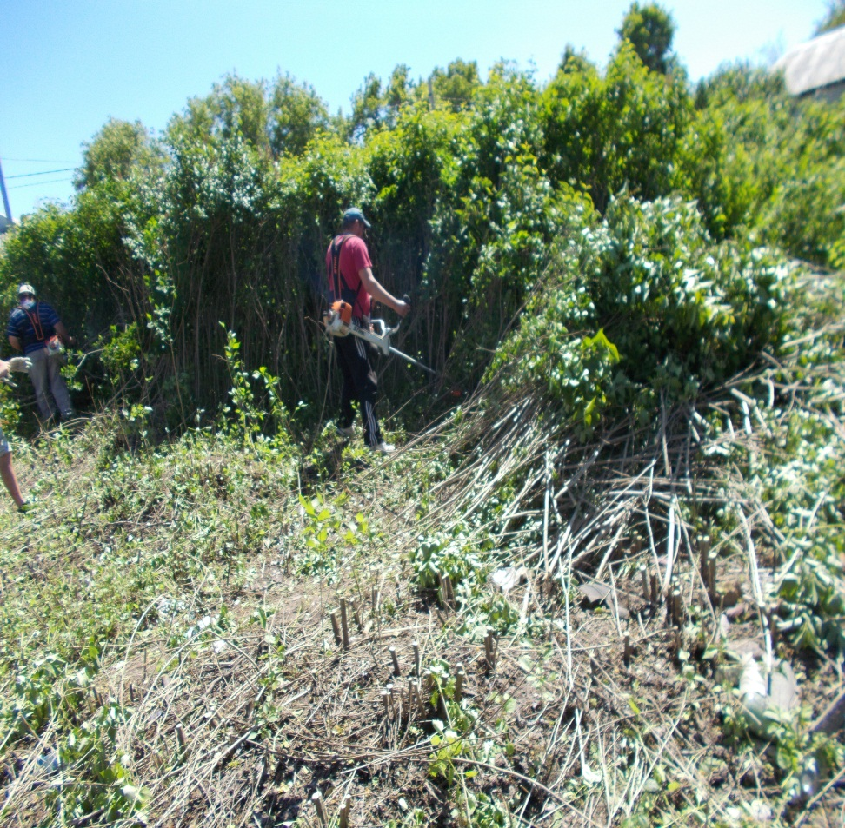
Викошування комбінованого травостою,бур’яну

Slide 31
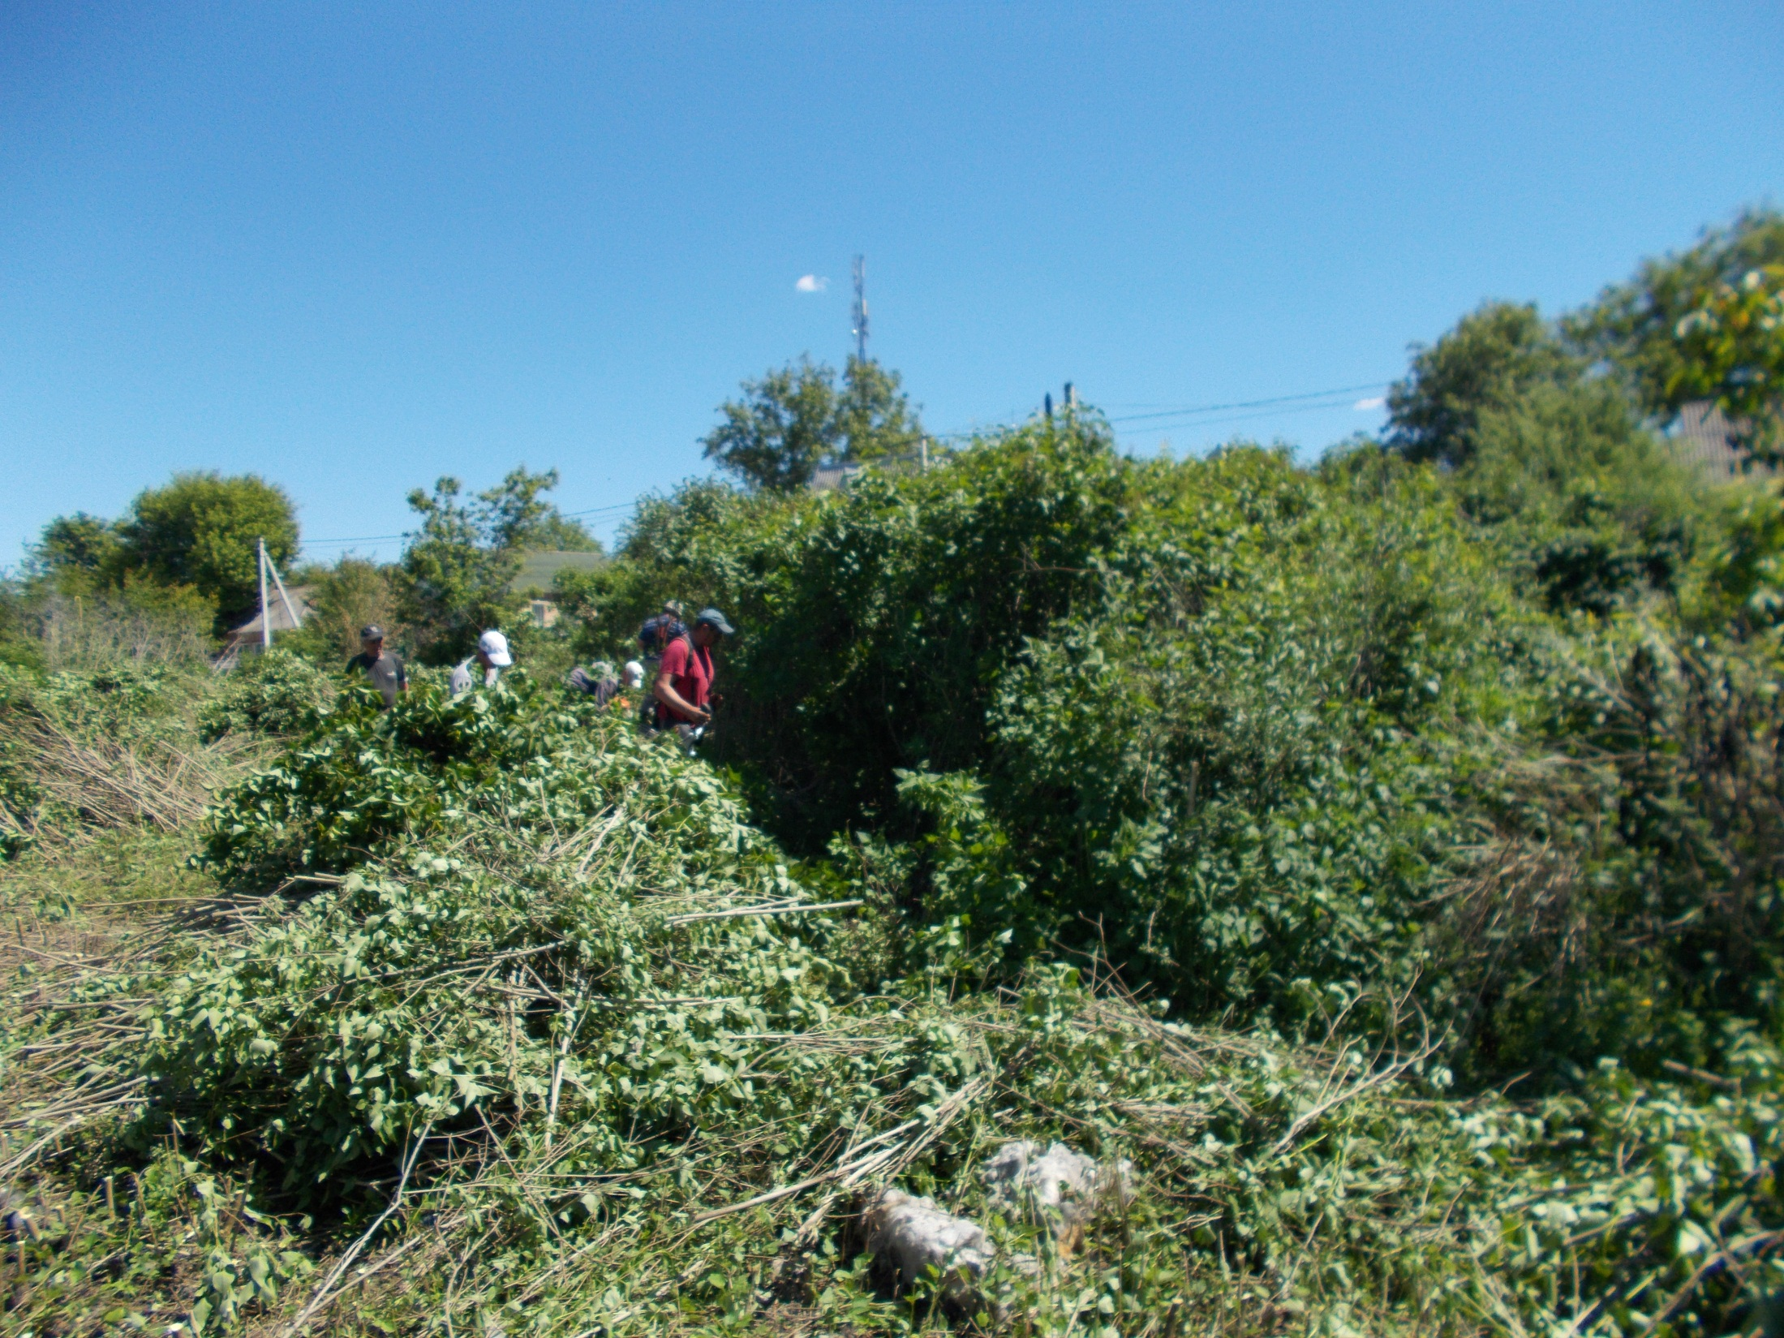

Slide 32
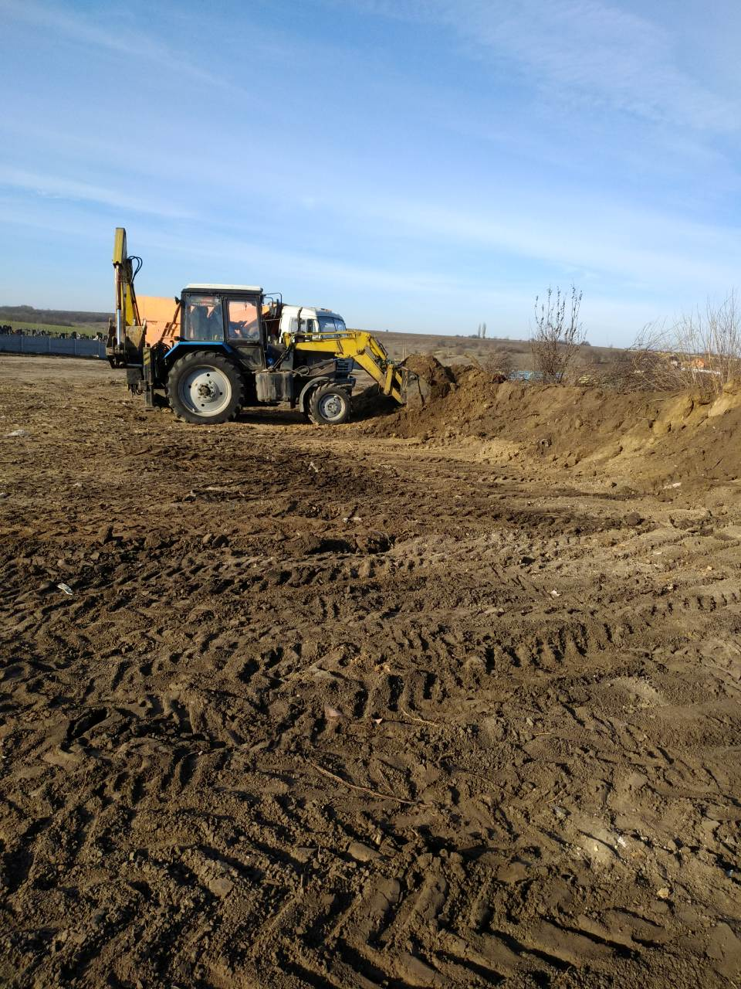
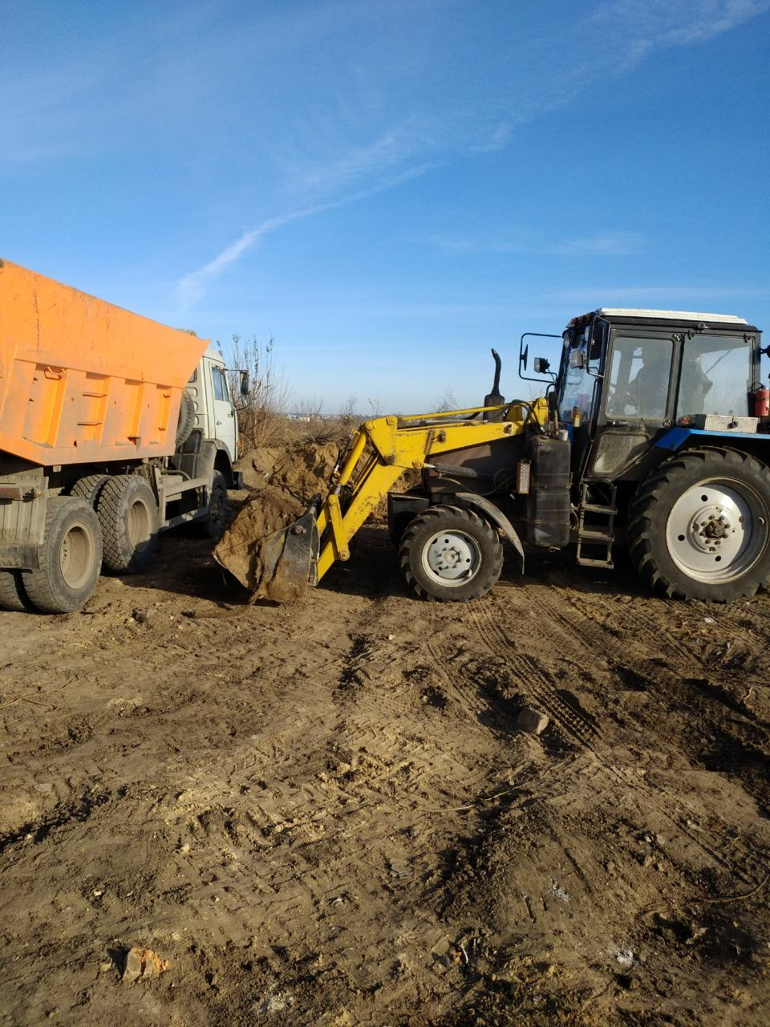
Роботи по благоустрою Далекосхідного кладовища
Кількість вивезеного грунту складає 1 314,64 тони, що становить 52% від загальної кількості вивезеного грунту з усіх кладовищ. Вивіз грунту здійснювався найманим великогабаритним транспортом, яким було відпрацьовано - 400 годин. Вартість наданих послуг -197 470,00 грн.
Підготовка площі кладовища під проведення поховання

Slide 33
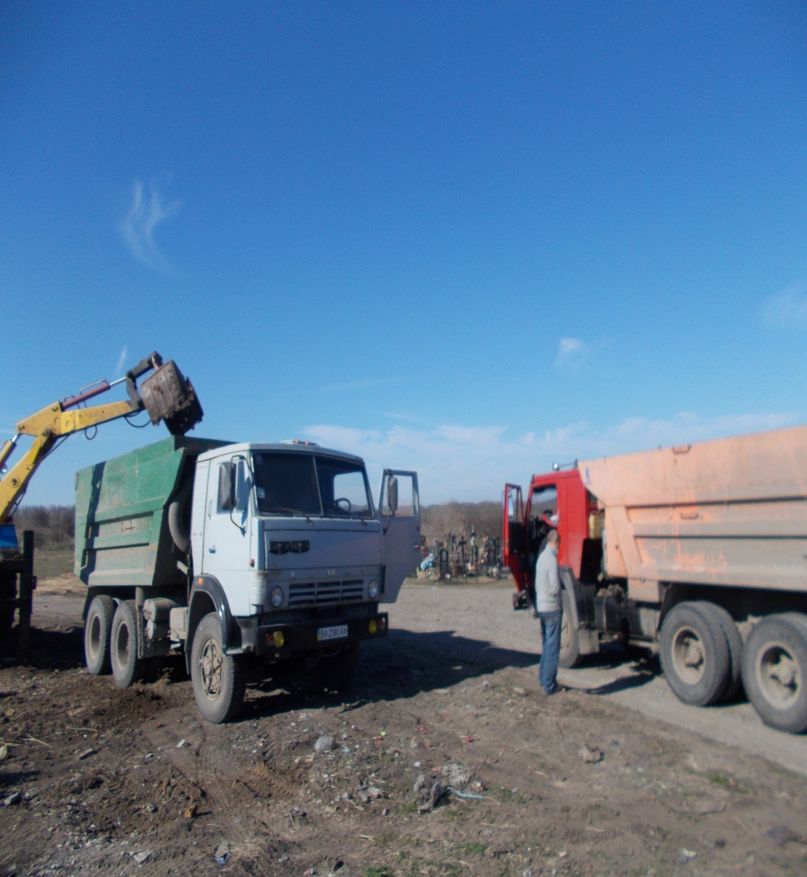
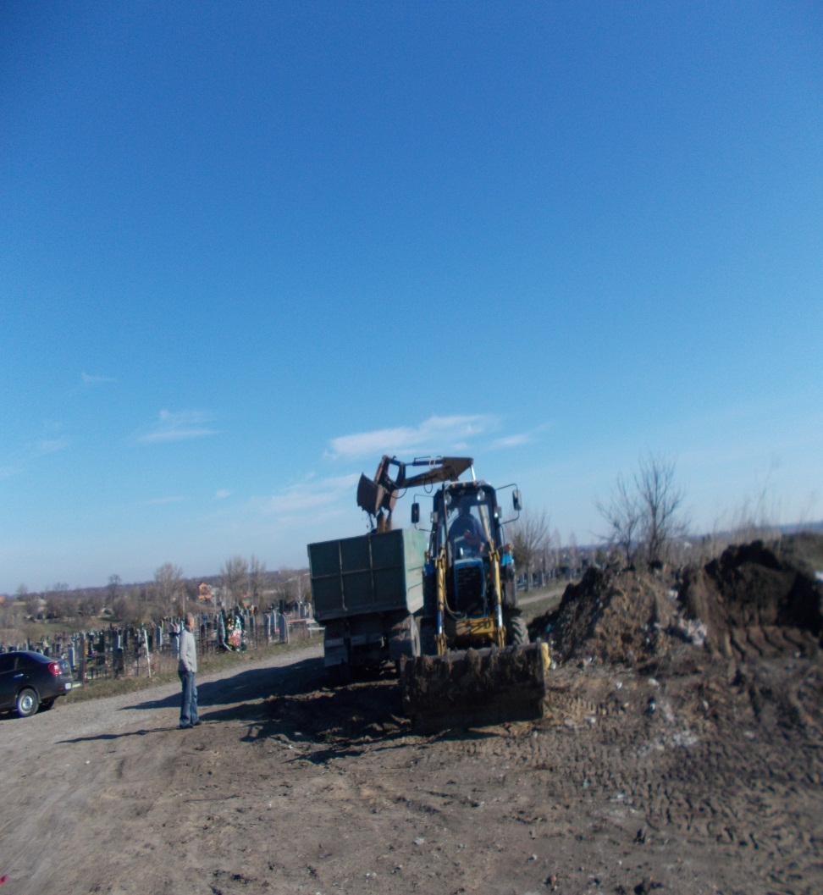
Роботи по благоустрою Старо Лелеківського кладовища (по пров. Громадянському)

Slide 34
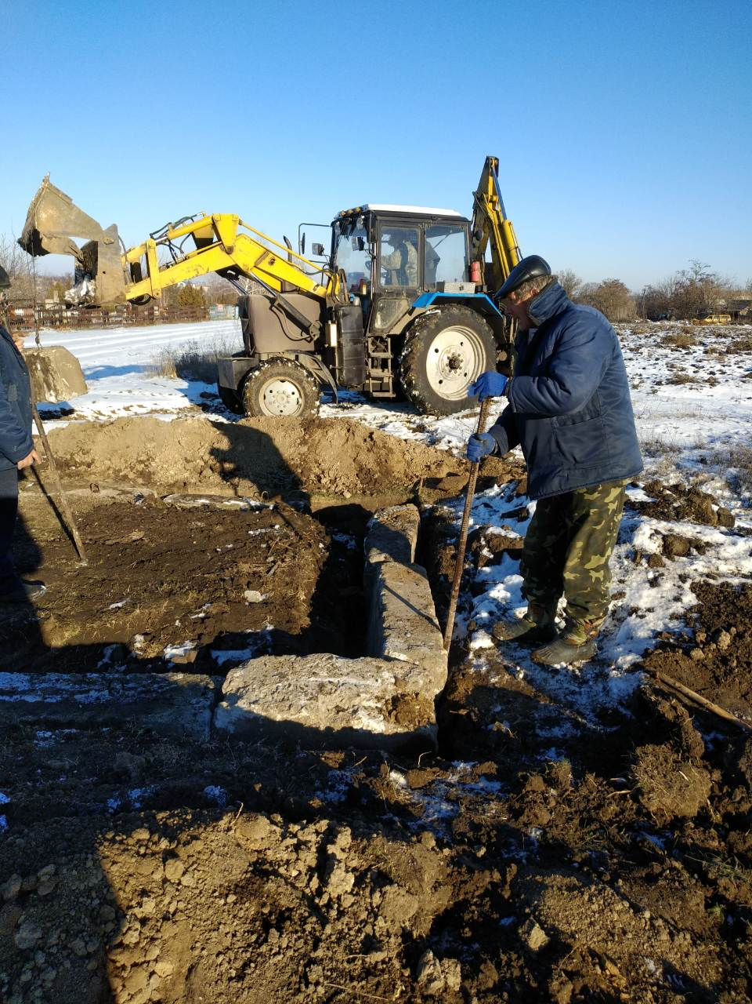
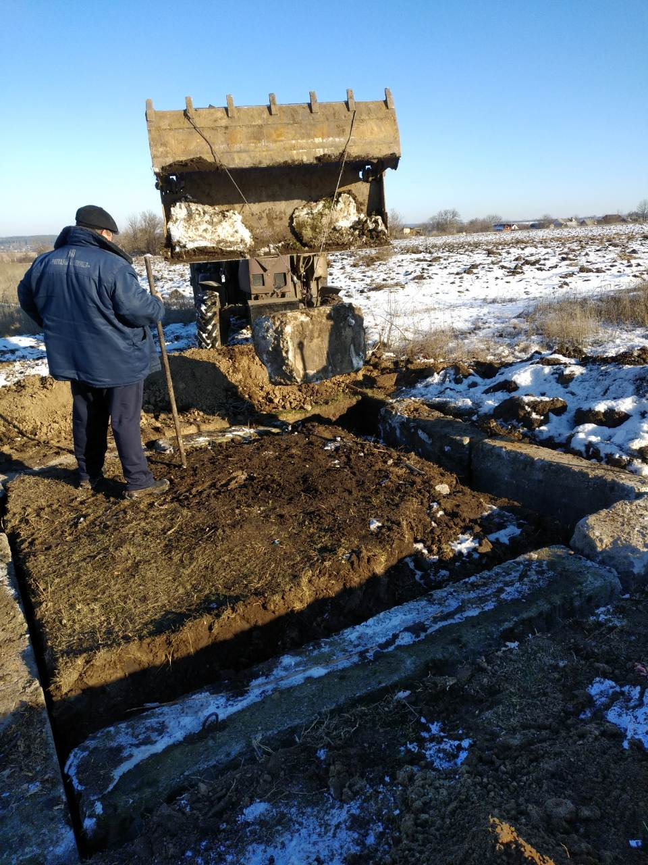
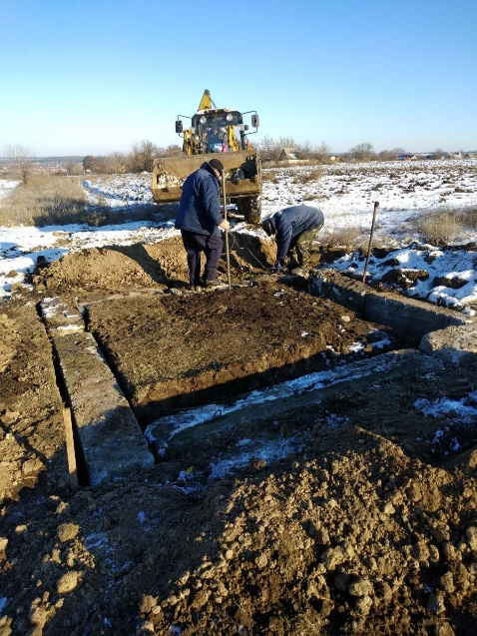
Будівництво адміністративної споруди на Старо Лелеківському кладовищі (по пров. Громадянському)

Slide 35
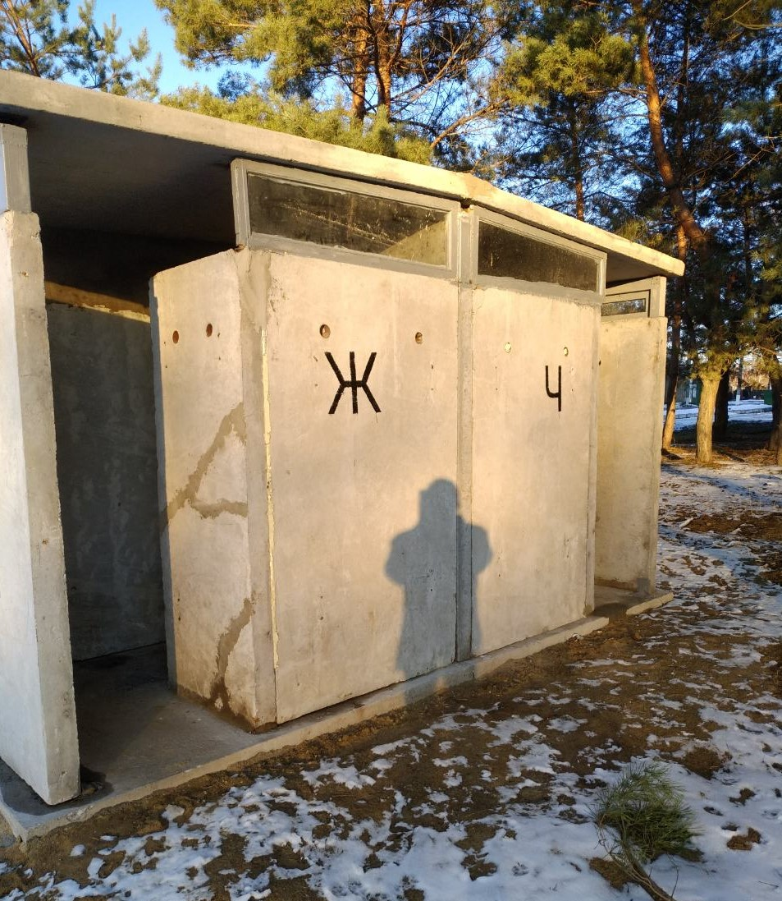
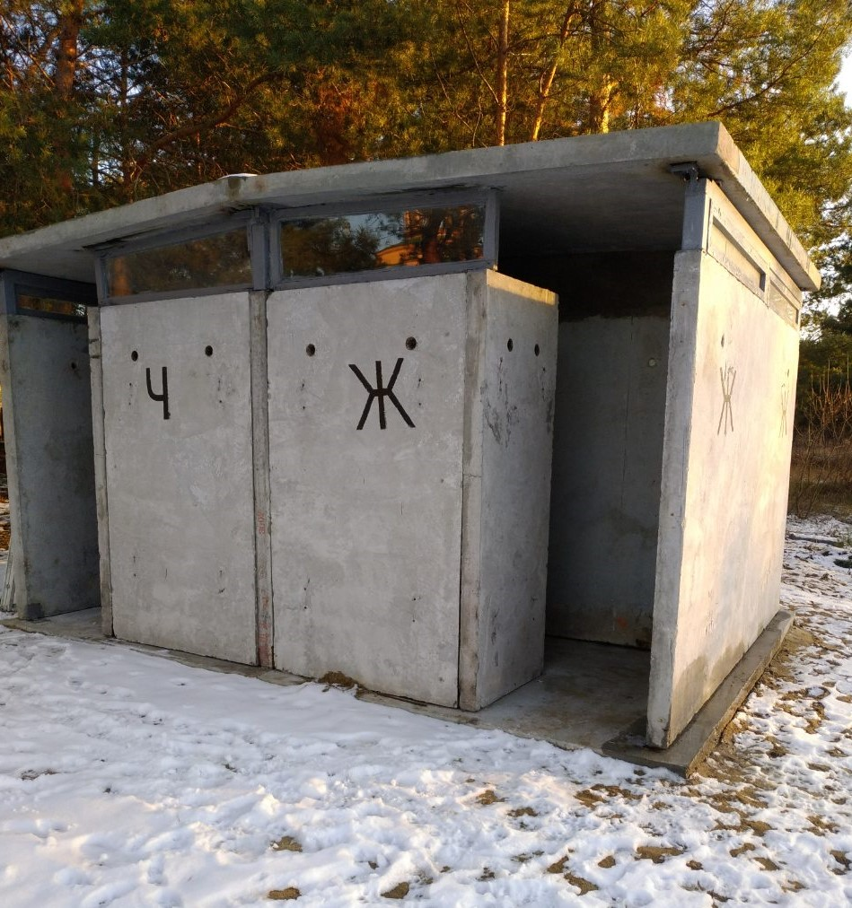
Результат робіт по благоустрою Ново Лелеківського кладовища (по пров. Громадянському)

Slide 36
ІНФОРМАЦІЯ ЩОДО СТВОРЕННЯ ТИМЧАСОВИХ РОБОЧИХ МІСЦЬ ДЛЯ ПРОВЕДЕННЯ ГРОМАДСЬКИХ РОБІТ за видом благоустрій кладовищ у 2019 році
Квітень 2019 р.
Кількість осіб – 10 Фінансування робіт –
18 272,61 грн.
Травень 2019 р.
Кількість осіб - 15 Фінансування робіт –
30 653,39 грн.
Червень 2019 р.
Кількість осіб - 15 Фінансування робіт –
42 414,74 грн.
Липень 2019 р.
Кількість осіб - 10 Фінансування робіт –
23 594,51 грн.
Серпень 2019 р.
Кількість осіб - 10 Фінансування робіт –
25 968,43 грн.
Вересень 2019 р.
Кількість осіб - 10 Фінансування робіт –
25 679,13 грн.
Жовтень 2019 р.
Кількість осіб - 10 Фінансування робіт –
21 350,06 грн.
Листопад 2019 р.
Кількість осіб - 7 Фінансування робіт –
12 387,34 грн.

Slide 37
Проблемні питання
Шляхи вирішення
Недоліки та прогалини у нормах чинного законодавства, що регулюють відносини у сфері надання ритуальних послуг та послуг, пов'язаних з організацією та проведенням поховань.
Внесення відповідних змін до законодавства України.
Відсутність кримінальної чи адміністративної відповідальності за порушення норм чинного законодавства, що регулює відносини у сфері ритуальних послуг.
Встановлення відповідальності за такі порушення.
Відсутність належного контролю над суб'єктами господарської діяльності інших форм власності, що надають ритуальні послуги в частині дотримання ними норм чинного законодавства при наданні таких послуг, що призводить до великої кількості порушень, в тому числі порушень прав Замовникові,як споживачів таких послуг.
- Встановлення механізму контролю над суб'єктами господарської діяльності інших форм власності, з метою недопущення порушення прав громадян (Замовників) та забезпечення дотримання приватними організаціями, що надають ритуальні послуги, норм чинного законодавства;
- Створення органами місцевого самоврядування постійної чи тимчасової комісії, основним завданням якої буде вирішення питань, щодо недопущення входження до ринку ритуальних послуг, недобросовісних суб'єктів господарської діяльності, які зарекомендували себе з негативної сторони та які допускають значні порушення, а також тих суб'єктів господарської діяльності, які зарекомендували себе з негативної сторони та які допускають значні порушення, а також тих суб'єктів господарської діяльності, які не мають необхідної матеріально-технічної бази, яка б забезпечила якісне надання ритуальних послуг.

Slide 38
Проблемні питання
Шляхи вирішення
Відсутність у підприємства сучасної спеціальної техніки, як приклад: відсутність сміттєвозів, транспортних засобів з холодильними камерами, призначених для перевезення тіл померлих громадян та ін.
Виділення коштів на придбання такої техніки.
Відсутність освітлення, охорони та огорож на територіях кладовищ міста Кропивницького, що призводить до багаточисленних крадіжок, пошкодження намогильних споруд (металеві лавки, столи, пам'ятники, огорожі) та інших фактів вандалізму.
Виділення коштів з місцевого бюджету для благоустрою територій кладовищ м. Кропивницького та приведення їх до належного стану.
Значна конкуренція на ринку ритуальних послуг.
Недопущення недобросовісних суб'єктів господарської діяльності на ринок ритуальних послуг.
Недостатнє фінансування підприємства.
Збільшення розміру фінансування підприємства за рахунок місцевого бюджету.
Відсутність у підприємства необхідної кількості працівників для забезпечення вчасного виконання покладених на підприємство завдань, при наявності вільних вакансій, оскільки робота у сфері ритуальних послуг вважається неперспективною та непривабливою.
Підвищення заробітних плат працівників.
Потреба у відкритті нового кладовища у місті Кропивницькому.
Вирішення питання щодо відведення земельної ділянки під кладовище, побудови кладовища, оскільки місць для проведення поховань померлих осіб на діючих кладовищах залишилося приблизно на 5 - 10 років.

Slide 39
Проблемні питання
Шляхи вирішення
Відсутність контролю над суб'єктами, які здійснюють монтаж та демонтаж намогильних споруд. В результаті чого порушуються визначені законодавством розміри виділеного місця для поховання, що в свою чергу призводить до улаштування намогильних споруд з порушенням визначених норм, що ускладнює вільний проїзд прибиральної техніки.
Затвердження Порядку контролю над суб'єктами господарювання.
В результаті відсутності огорожі на територіях кладовищ, відсутній контроль над в'їздом та виїздом транспортних засобів, що призводить до численних порушень:
- установка намогильних споруд із порушенням визначених норм;
- крадіжки та вандалізм;
Установка огорож на всіх територіях кладовищ
Відсутня належна дорожня мережа з твердим покриттям по всій території кладовищ, а саме:
центральна дорога;
дороги між секторами зони поховань;
дороги всередині секторів;
пішохідні доріжки всередині секторів.
При сезонних опадах дороги непридатні для проїзду ритуального транспорту, спеціального транспорту для прибирання сміття з території кладовищ, а також відвідувачам кладовища проблематично дістатися до місць поховань.
Тип покриття і конструкції дорожніх мереж треба приймати, виходячи з транспортно-експлуатаційних вимог категорій доріг з урахуванням інтенсивності руху транспортних засобів, кліматичних і грунтовогідрологічних умов.

Slide 40
Дякую за увагу!

